Slide 1
웹서버 실습 1 개발 환경 구축, INTRO
NClab 20th – 금기현

Slide 2
목표
Golang 개발 환경 구축
Database MySQL 설치
Gin 웹 프레임워크, 여러 패키지 설치
실습에 필요한 Go개념, 문법
클로져, 일급객체
함수형 프로그래밍

Slide 3
설명
개발환경은 PC, Raspi 에 모두 설치하고 웹서버 실습은 PC에서, 이후 방문자 확인 서비스 실습때는 Raspi에서 하는 것을 추천합니다.
Golang은 코드 작성 포멧에 강제가 있기 때문에 일반 텍스트 에디터로 작성하기에 어려움이 있습니다.
VS code extension, vim 플러그인 등을 설치하여 작업하면 좋습니다.

Slide 4
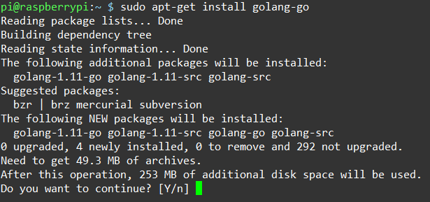
Golang 환경 구축
Golang 설치
Sudo apt-get install golang-go
버전이 golang-1.12 이상인지 확인 – ‘go version’

Slide 5
Golang 환경 구축
C언어나 python는 아무런 위치(디렉토리)에서 코드를 작성하고 컴파일/인터프리터를 통해 실행시킬 수 있다.
Go는 $GOPATH 라는 환경변수를 사용하기 때문에 지정된 디렉토리 안에서 코드를 작성해야 한다.
GOPATH로 등록할 디렉토리는 bin, pkg, src 하위디렉토리로 관리된다.
코드는 $GOPATH/src 디렉토리에서 작성하게 된다.
참고할 내용 (https://itrepreneur.tistory.com/10)

Slide 6


Golang 환경 구축
GOPATH로 등록할 디렉토리 생성
디렉토리 위치, 이름은 자유
대신 이후 과정에서 위치설정을 신경 써야 함.
Ex) 홈 디렉토리(home/pi) 밑에 GoProject로 생성.

Slide 7



Golang 환경 구축
환경변수에 GOPATH 등록
환경변수 설정파일 수정
파일 마지막에 “export GOPATH=/home/pi/GoProject” 추가
이전 슬라이드에서 생성한 디렉토리 이름으로 해야함. 여기에선 GoProject
환경변수에 잘 적용되었는지 확인
추가로 터미널에 ‘go env’ 입력

Slide 8
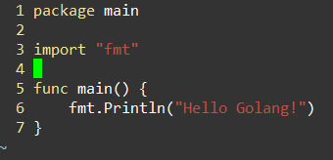
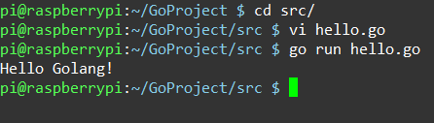
Golang 환경 구축
Go 환경을 성공적으로 구축했는지 확인
~/GoProject/src dir에 hello.go 생성, 실행
“go run filename” 으로 실행

Slide 9
Golang 환경 구축
Go 환경을 성공적으로 구축했는지 확인
~/GoProject/src dir에 hello.go 생성, 실행
“go run filename” 으로 실행

Slide 10
Database MySQL 설치
MySQL 5.7 이상 버전 사용
패키지 업데이트
MySQL Server 설치
MySQL 설정 – root사용자 password 설정
$ sudo apt update
$ sudo apt install mysql-server
$ sudo mysql_secure_installation
$ sudo mysql
mysql> SELECT user, authentication_string, plugin, host FROM mysql.user;
mysql> ALTER USER ‘root’@’localhost’ IDENTIFIED WITH mysql_native_password BY ‘password’;
mysql> FLUSH PRIVILEGES;

Slide 11
Database MySQL 설치
MySQL 접속
이후 비밀번호 입력
이후 추가 사용자 생성, 설정은 링크 참고
https://www.digitalocean.com/community/tutorials/how-to-install-mysql-on-ubuntu-18-04
$ mysql –u (user name) -p
Ex) $ mysql –u root -p

Slide 12
SQL Intro
참고
https://www.w3schools.com/sql/default.asp
데이터베이스 생성, 이동
테이블 생성 – Schema 정의, 생성
mysql> CREATE DATABASE databasename;
mysql> USE databasename;
mysql> CREATE TABLE tablename (
-> id int NOT NULL AUTO_INCREMENT ,
-> name varchar(63) NOT NULL ,
-> created_at datatime ,
-> PRIMARY KEY (id)
-> );

Slide 13
SQL Intro
행 추가
행 삭제
행 수정
mysql> INSERT INTO tablename VALUES(v1, v2, …);
Ex) mysql> INSERT INTO tablename
-> VALUES(1, ‘nclab21st’, ‘2020-07-02 00:00:00’);
mysql> DELETE FROM tablename WHERE conditions;
Ex) mysql> DELETE FROM tablename WHERE id=1;
mysql> UPDATE tablename SET col1=val1… WHERE conditions;
Ex) mysql> UPDATE tablename
-> SET name=‘ssu-nclab21st’ WHERE id=1;

Slide 14
SQL Intro
행 조회
SQL에 대한 자세한 태용은 이전 슬라이드 링크를 꼭 참고.
실습은 직접 SQL문을 다루지 않지만 테이블 생성, 열 생성-조회-수정-삭제 연산, 고유 키, 외래 키, 조인 등에 대한 개념 숙지
mysql> SELETE * FROM tablename;
mysql> SELETE * FROM tablename
-> WHERE id=1;
mysql> SELETE id, name FROM tablename;
mysql> SELETE * FROM tablename ORDER BY created_by ASC;

Slide 15
Go 패키지 설치
Go에서 외부 패키지(소스코드) 설치 방법
Gin Web Framwork 설치
해당 소스코드들은 $GOPATH/src/github.com/gin-gonic/gin 에 저장됨.
Golang은 소스소드를 $GOPATH/src 에 저장.
보통 src 하위 디렉토리는 저장소 명으로 지정. Ex) github.com, golang.org
Golang은 오픈소스로 운영되는 언어이기 때문에 대부분 코드는 github.com에 저장하게 됨.
이후 개인적으로 작성할 코드는 %GOPATH/src/github.com/(github 계정명) 하위 디렉토리에 작성하는 것을 추천.
$ go get (package name)
$ go get –u github.com/gin-gonic/gin

Slide 16
추가 패키지 설치
Mysql driver 설치
ORM 설치
최근 github.com/go-gorm/gorm 으로 2.0버전이 업데이트 되었지만 이전 버전으로 진행
Gin 추가 패키지 설치
$ go get github.com/go-sql-driver/mysql
$ go get github.com/jinzhu/gorm
$ go get github.com/gin-gonic/contrib/sessions

Slide 17
Golang 점검
Go 에서 함수는 일급 객체이므로 변수의 값으로 사용할 수 있다. 함수의 반환 값, 인자 값으로도 사용할 수 있다.
클로저(익명 함수)는 선언될 때 현재 범위에 있는 변수의 값을 “캡처”하고, 호출될 때 해당 값을 사용할 수 있다.
func main() {
zip := suffixFac(".zip")
yml := suffixFac(".yml")
zipFile := zip("test-file")
ymlFile := yml("test-file")
fmt.Println(zipFile, ymlFile)
// test-file.zip test-file.yml
}
func suffixFac(suffix string) func(string) string {
return func(name string) string {
if !strings.HasSuffix(name, suffix) {
return name + suffix
}
return name
}
}

Slide 18
Golang 점검
해당 main함수의 결과가 다음과 같도록 fiboFac 함수를 작성
조건 : 클로저 함수 사용
힌트 : fiboFac의 반환 타입은 “func() int”
func main() {
fibo := fiboFac()
for i := 0; i < 10; i++ {
fmt.Println(fibo())
}
}
Result :
1
1
2
3
5
.
.
.
34
55

Slide 19
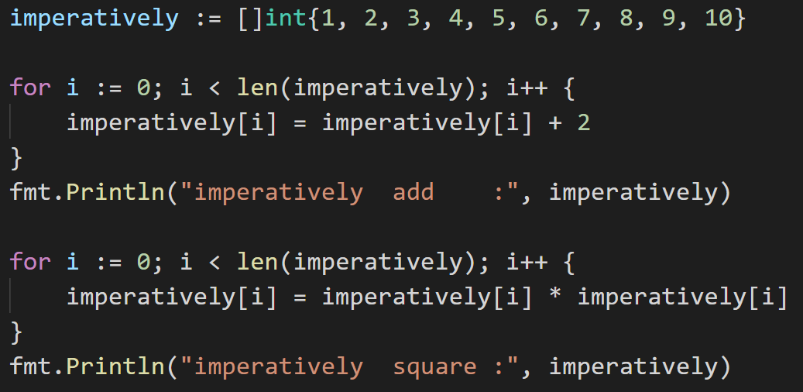
Golang 점검
기존의 명령형 프로그래밍 방식에서 배열을 순회하고 값을 수정하는 코드는 다음과 같은 방식으로 작성한다.

Slide 20
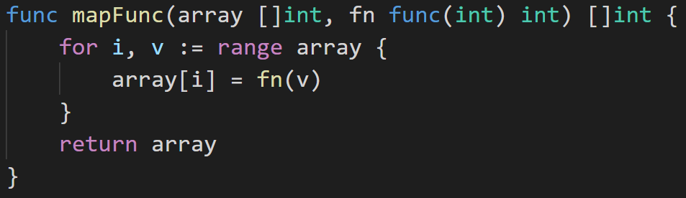
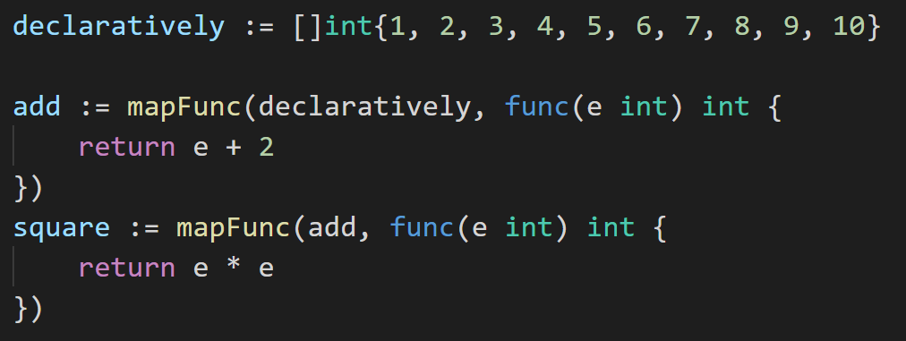
Golang 점검
선언형 프로그래밍 관점에서 클로저를 활용하여 코드를 수정할 수 있다.

Slide 21
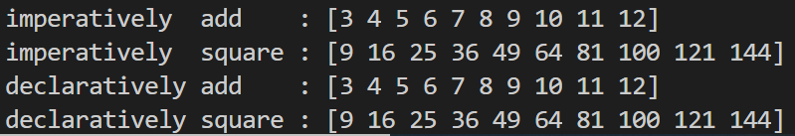
Golang 점검
결과

Slide 22
Golang 점검
해당 반복문을 함수로 추상화하여 filter 함수 작성
조건 :
클로저 사용
[ ]int를 인자로 받고 [ ]int를 반환하는 함수, 인자는 추가될 수 있음
힌트 :
If 문의 조건문을 클로저로 활용
mapFunc 참고
array := []int{1, 2, 3, 4, 5, 6, 7, 8, 9, 10}
res := []int{}
for i := 0; i < len(array); i++ {
if (array[i] % 2) == 0 {
res = append(res, array[i])
}
}
// or for i := 0; i < len(array); i++ {
if array[i] < 5 {
res = append(res, array[i])
}
}

Slide 23
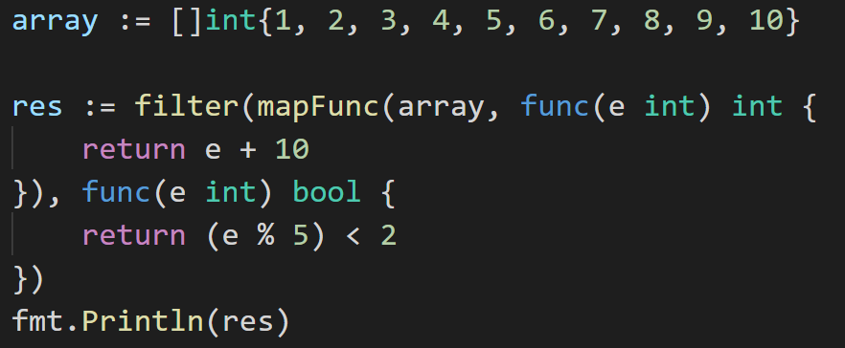
Golang 점검
이후 다음과 같이 사용 가능한지 확인

Slide 24
과제
fiboFac, filter 함수 작성
https://thebook.io/006806/ch08/
해당 사이트에서 라우터, 컨텍스트, 미들웨어 실습
https://www.w3schools.com/sql/default.asp
해당 사이트에서 SQL Tutorial, SQL Database 공부

Slide 25
감사합니다.

